Slide 1
社群文字雲
7103056065 凌政楠
7106056054 黃筱真
7106056091 李明翰
7106056110 張君壁

Slide 2
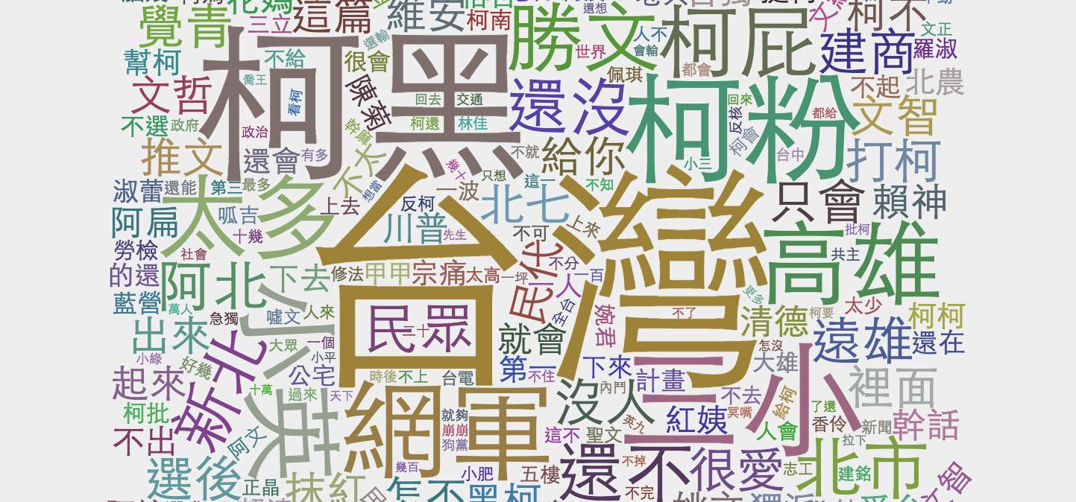
柯文哲 on PTT八卦版

Slide 3
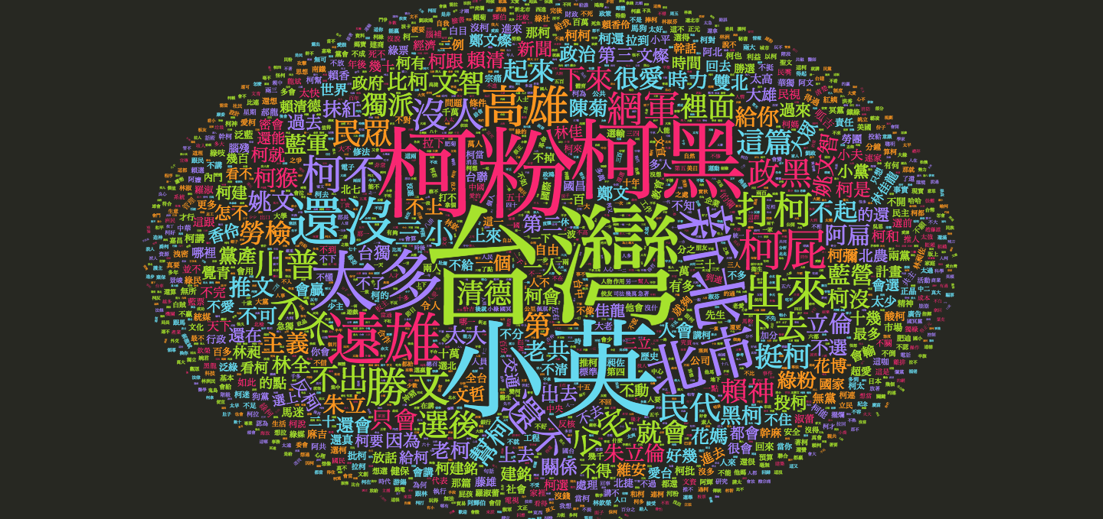
柯文哲 on PTT政黑版

